Slide 1
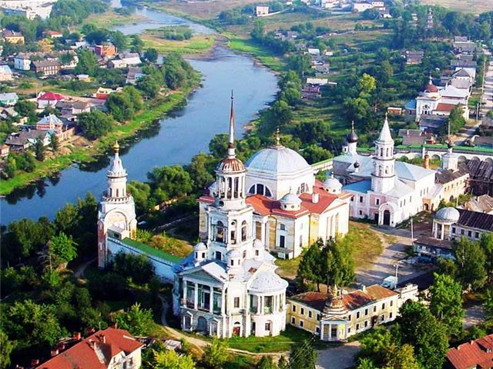
НОВОТОРЖСКИЙ Борисоглебский монастырь.
Работу выполнила ученица 8 класса МОУ «ЛСОШ №7» Байкова Мария
Учитель:Любимова Е.А.

Slide 2
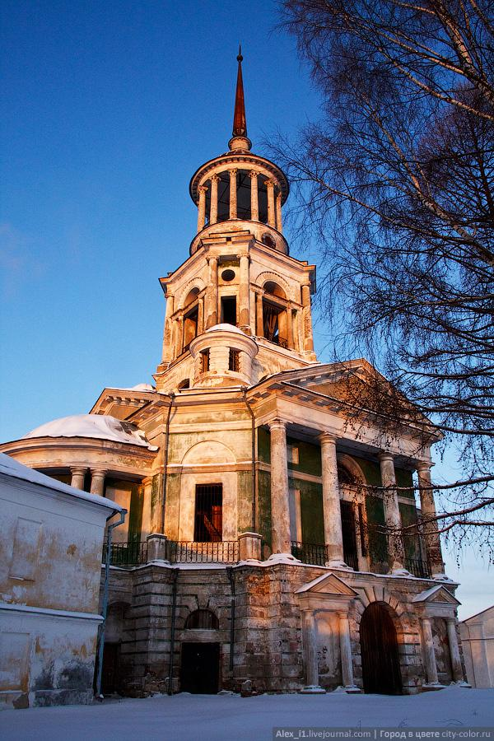
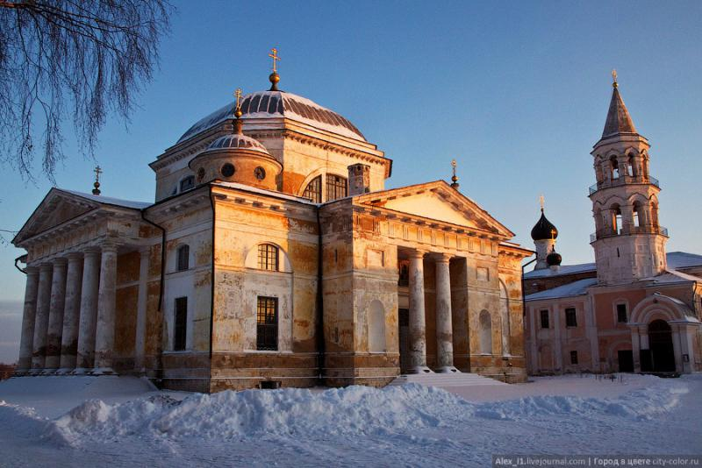
Борисоглебский монастырь — крупный мужской монастырь в городе Торжке, считается древнейшим в Тверской области.

Slide 3
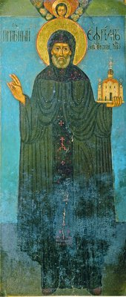
Основан он преподобным Ефремом около 1038 года, в княжение великого князя Киевского Ярослава I Владимировича, почти в одно время с Киево-Печерской лаврой, принадлежит к числу древнейших обителей и считается третьим монастырём со времени их появления в России.

Slide 4
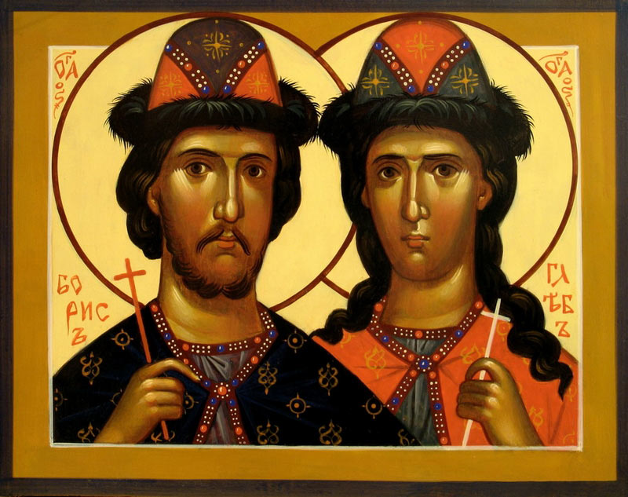
Название обители возникло от имён двух князей Бориса и Глеба, в честь которых был заложен первый храм.

Slide 5
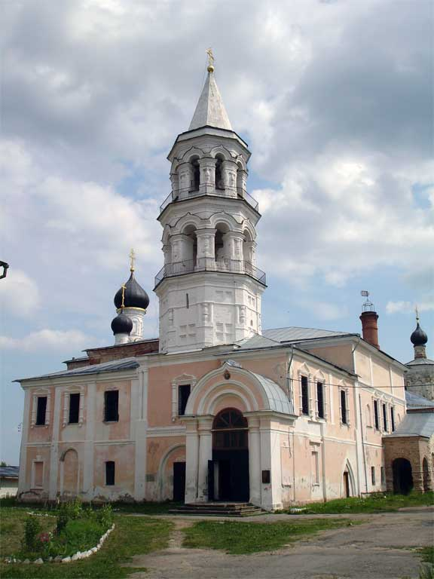
Теплая Введенская каменная церковь с колокольней воздвигнута была в 1620 году на месте древней деревянной церкви, истреблённой поляками в начале XVII века.

Slide 6
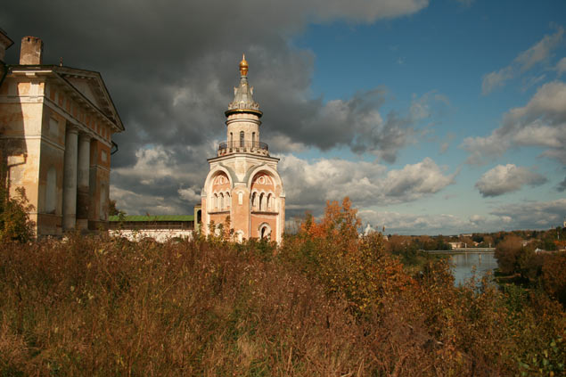
Последним сооружением Борисоглебского монастыря стала Свечная башня, построенная в 1809 году. Она завершила комплекс монастырских башен и стен, строившихся с 1734 года.

Slide 7
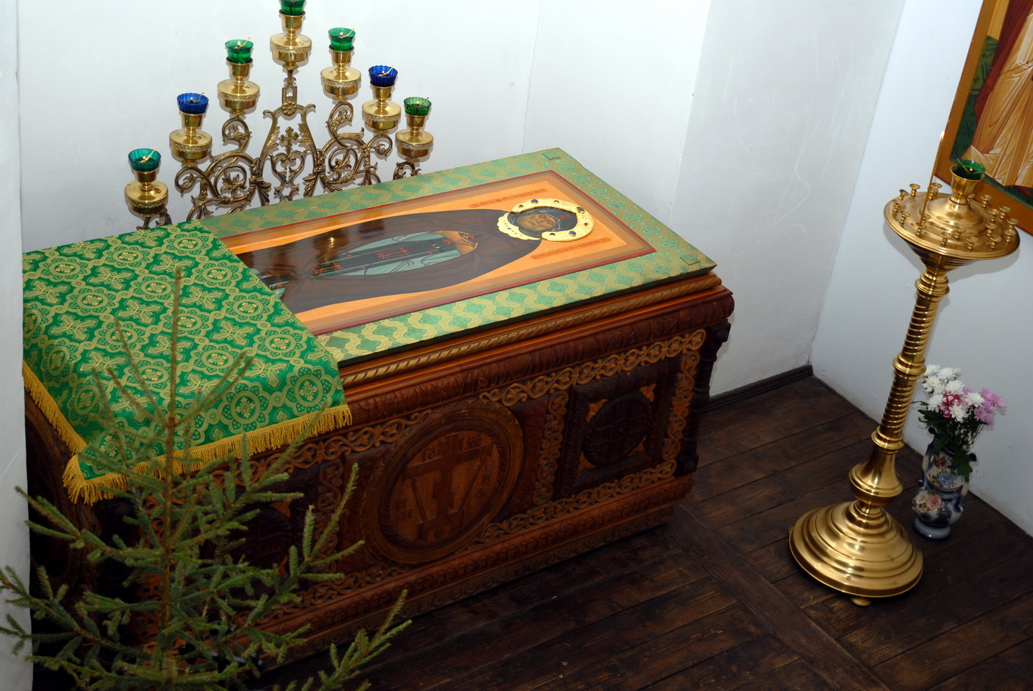
Рака, с хранящимися внутри главными монастырскими святынями: Часть мощей преп.Ефрема.

Slide 8
Борисоглебский монастырь со времени своего существования перенёс множество тяжких бедствий. Вместе с отечеством своим он претерпел неоднократные опустошения и разорения. Трижды монастырь горел в междоусобных войнах в 1167, в 1181, 1372 годах. В 1237 году подвергся нападению монголо-татар. От Литвы и поляков обитель страдала дважды. Первый раз - во времена великого князя Александра Невского, а 1258 году, когда литовцы захватили город Торжок, разорили монастырь и разогнали братию. Другой раз - в 1609 году, в царствование Василия Шуйского. Монастырь с городом были разорены поляками; деревянная церковь Введения Пресвятой Богородицы была сожжена, и в ней погибли в пламени архимандрит монастыря Константин с братией и некоторыми людьми. Но замечательно, что при всех гибельных разорениях каменная церковь, построенная преподобным, оставалась целой и неповреждённой.

Slide 9
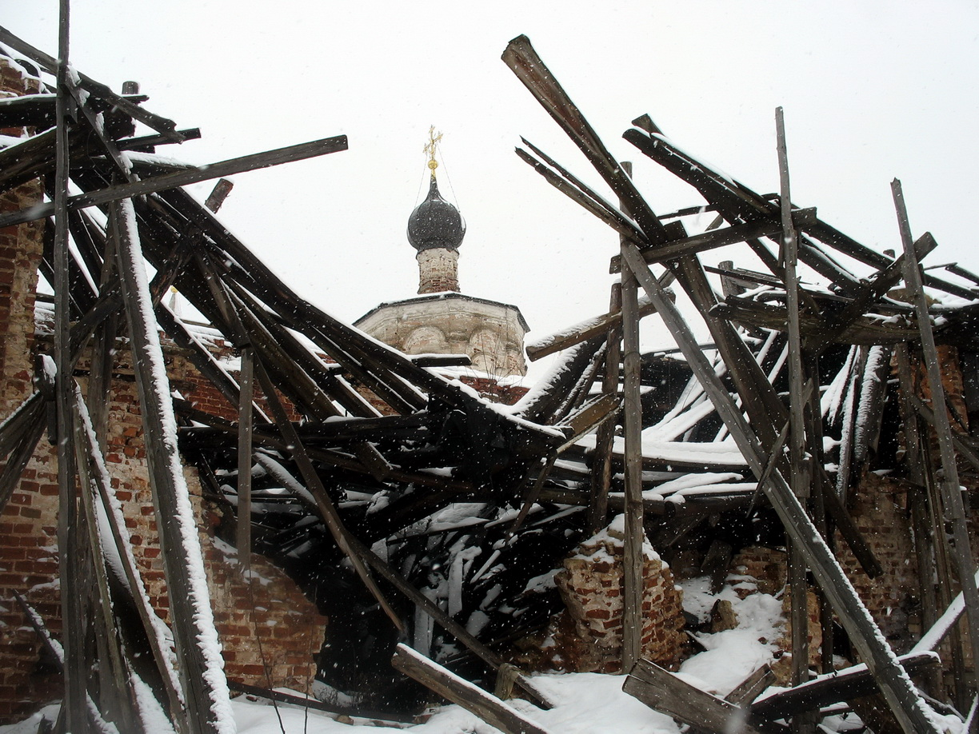
Процветание монастыря продолжалось до революции 1917 года. А затем он, как и большинство русских монастырей, разделил судьбу своей страны.

Slide 10
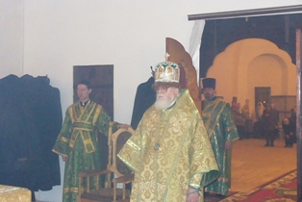
В 1993 году настоятелем монастыря становится игумен Вассиан (Кураев).

Slide 11
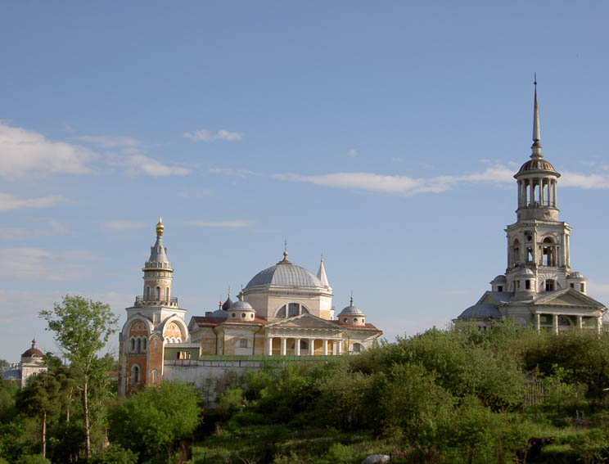
В 1995 году пять монахов поселяются они на территории монастыря.
В 1997 году начались работы по его восстановлению.

Slide 12
СПАСИБО ЗА ВНИМАНИЕ

